Slide 1
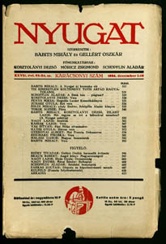
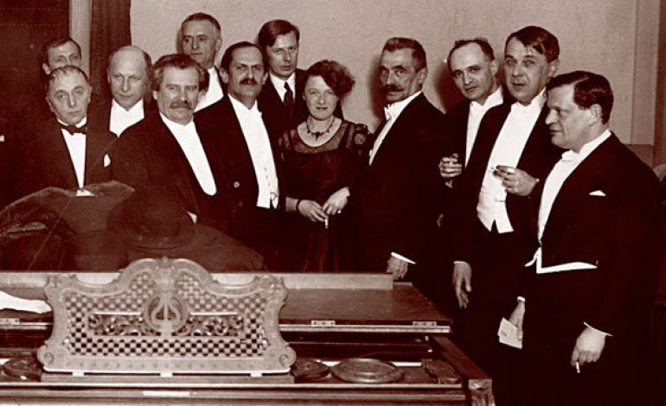
A modern magyar irodalom

Slide 2
Magyar polgárosodás a századfordulón
1867 utáni fejlődés:
(1873) Budapest egyesülése
(1896) millennium
építkezések (pl.: Országház, Halászbástya)
találmányok (pl.: Eötvös Loránd – torziós inga, Puskás Tivadar – telefonközpont, Bánki Donát – transzformátor, Kandó Kálmán – villanymozdony)
kötelező elemi iskolai oktatás (Eötvös József népiskolai törvénye)
DE: társadalmi feszültségek (cenzusos választójog, nagybirtokrendszer, nemzetiségi kérdés, kivándorlás)

Slide 3
Irodalmi élet
népnemzeti iskola hatása (Toldy Ferenc, Gyulai Pál)
újfajta városi értelmiség
folyóiratok:
Kiss József (szerk.): A Hét (1890–)
Osvát Ernő (szerk.): Magyar Géniusz (1892–)
Huszadik Század (1900–)
budapesti bölcsészkar – Négyesy László stilisztikai szemináriumai:
Babits Mihály
Kosztolányi Dezső
Juhász Gyula
Tóth Árpád

Slide 4
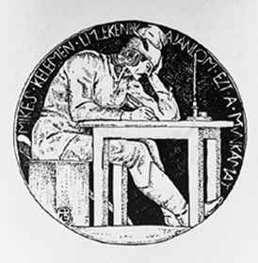
A Nyugat (1908–1941/44)
cím → program: magyar irodalom „felemelése” a nyugati irodalom színvonalára, nyugati irányzatok átvétele
szellemi szabadság: „Az eredmény, melyet a Nyugat szellemi szabadsága legnagyobb képviselőiben létrehozott, nem abból állt, hogy a magyar irodalom nyugatibb lett, hanem hogy mélyebben és szabadabban magyar lett.” (Szerb Antal)
csak a tehetség, az irodalmi érték számít
(1908) Holnap című antológia
eszmei hatások: Nietzsche, Bergson, Freud
irányzatok:
szimbolizmus
szecesszió
impresszionizmus
naturalizmus

Slide 5
Szerkesztők:
- (1908–29) főszerkesztő: Ignotus (Veigelsberg Hugó), szerkesztők: Fenyő Miksa, Osvát Ernő, Ady Endre, Babits Mihály, Gellért Oszkár
- (1929–33) Babits Mihály, Móricz Zsigmond
- (1933–41) Babits Mihály, Gellért Oszkár
- (1941–44) Illyés Gyula (Magyar Csillag néven)
első, második, harmadik, (negyedik) nemzedék
viszonylag alacsony, néhány ezres példányszám
belső viták, külső támadások
új lapok: Napkelet, Kelet Népe, Válasz, Szép Szó, Tanú
További információk: epa.oszk.hu/nyugat, nyugat.oszk.hu

